Slide 1
Bài 107: au - âu

Slide 2
u
u
a
â
a
u
â
u

Slide 3
au
a
u
âu
â

Slide 4

cau
c
au
cây cau
au

Slide 5
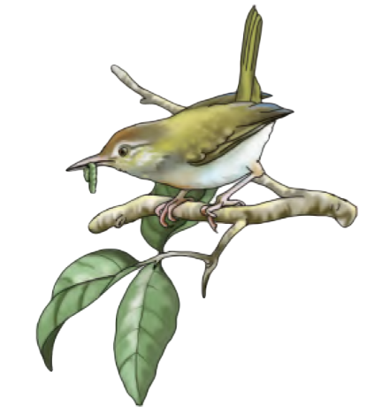
sâu
s
âu
chim sâu
âu

Slide 6
âu
au
cau
sâu
cây cau
chim sâu

Slide 7


Slide 8
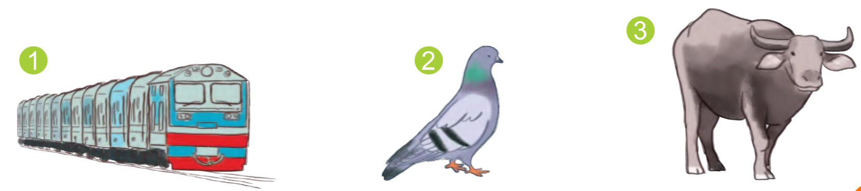
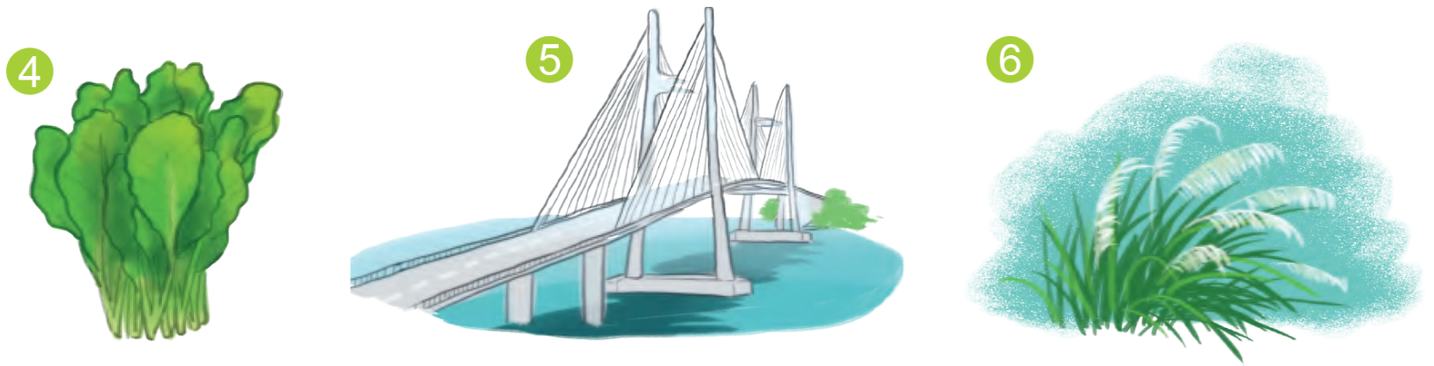

Slide 9
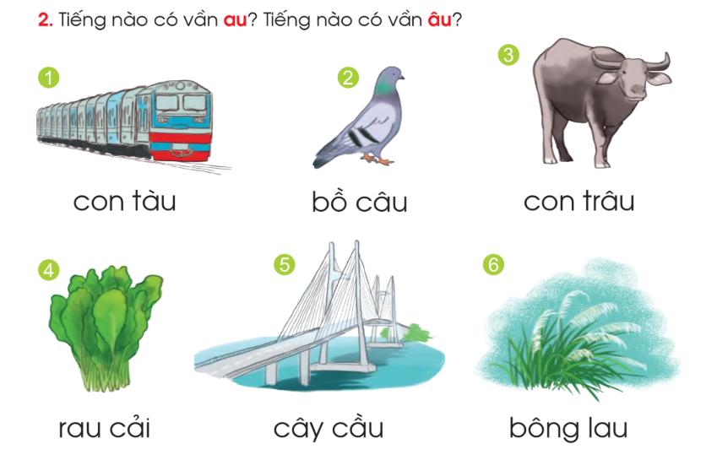

Slide 11
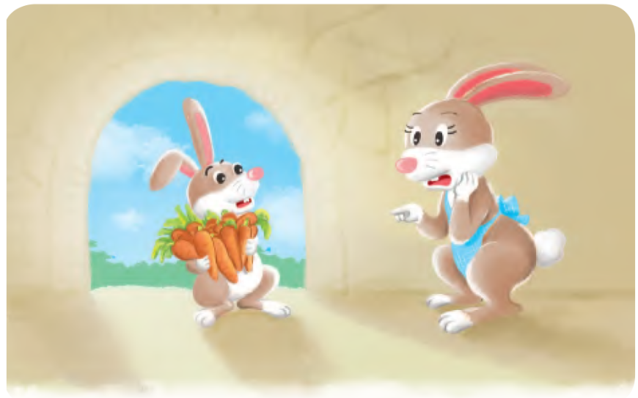

Slide 12

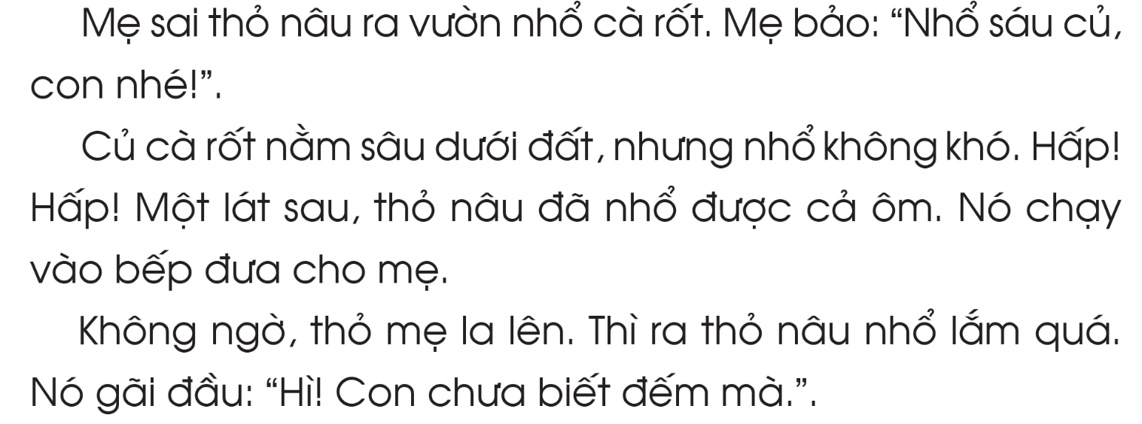

Slide 14
1
2
3
4
5
6
7
8
9
10
11
12
13

Slide 16
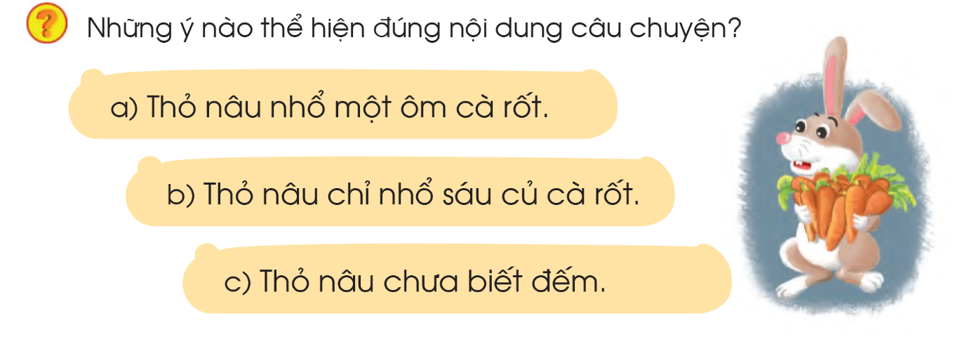

Slide 17
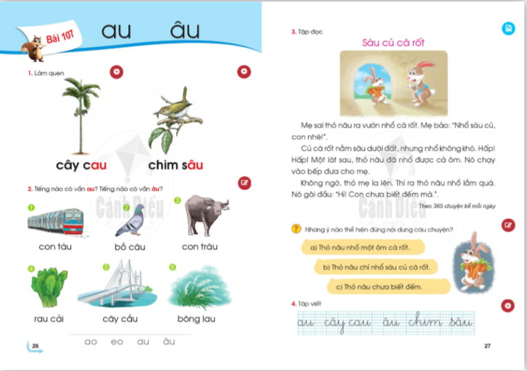

Slide 18
